Slide 1

«Учим звуки и буквы»

Slide 2

Б

Slide 3
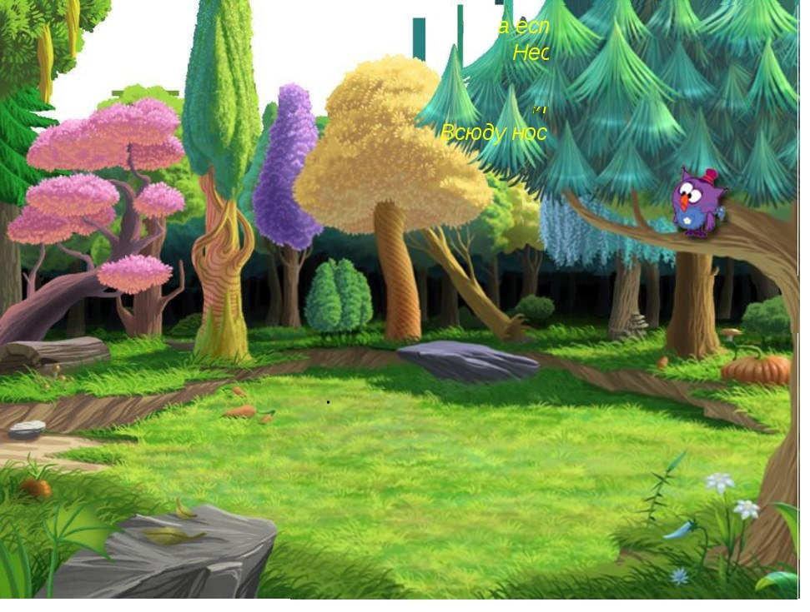



Занятие № 9
Звук [Т]
Звук [Т’]
Звуки [Т] – [Т’]
Буква Т, т

Slide 4







Звук [Т]
Характеристика звука [Т]
«Лошадка»
«Звуки на ладошке»
«Найди картинку со звуком [Т]
«Найди и раскрась»
«Найди место звука в слове»
«Пальчиковая гимнастика»
«Физкультминутка»

Slide 5











Характеристика звука [Т’]

Slide 6

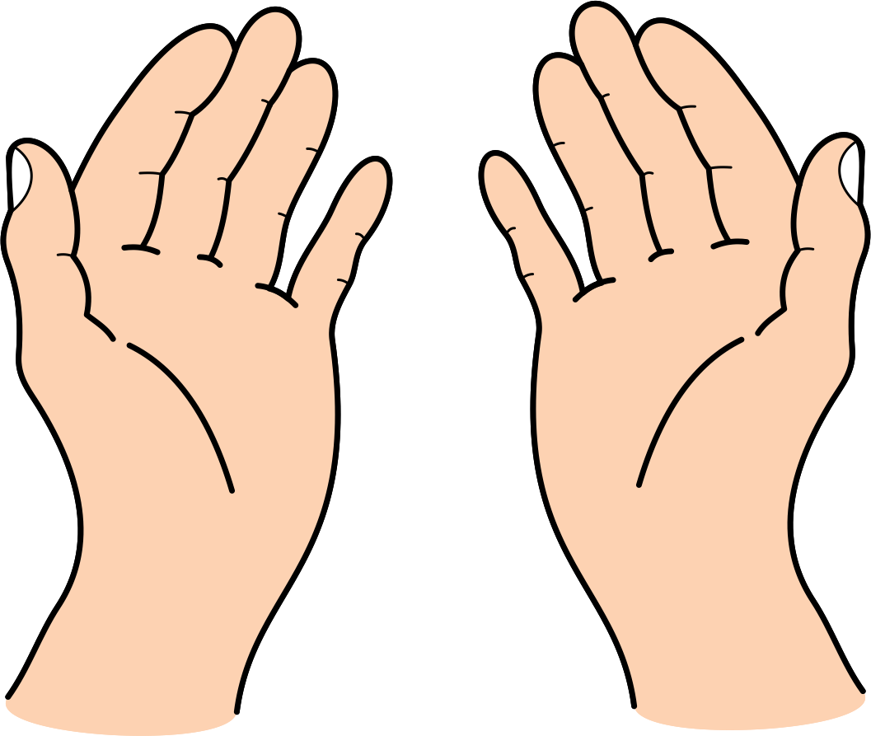






Звуки на ладошке

Slide 7




Найди предметы со звуком [Т’]

Slide 8




Физкультминутка

Slide 9




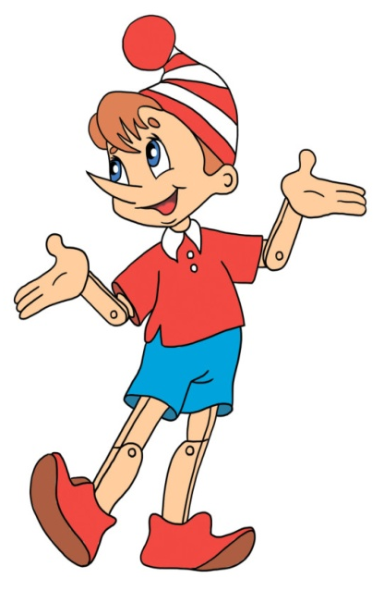

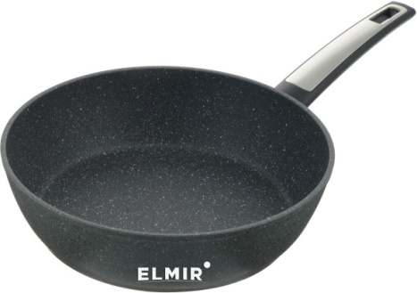


«Найди и раскрась»

Slide 10
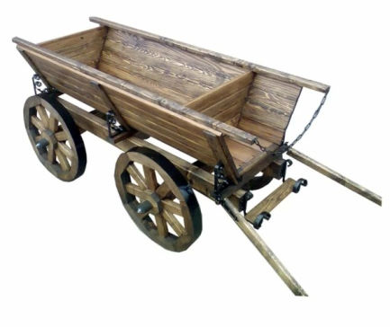







«Найди место звука в слове»

Slide 12



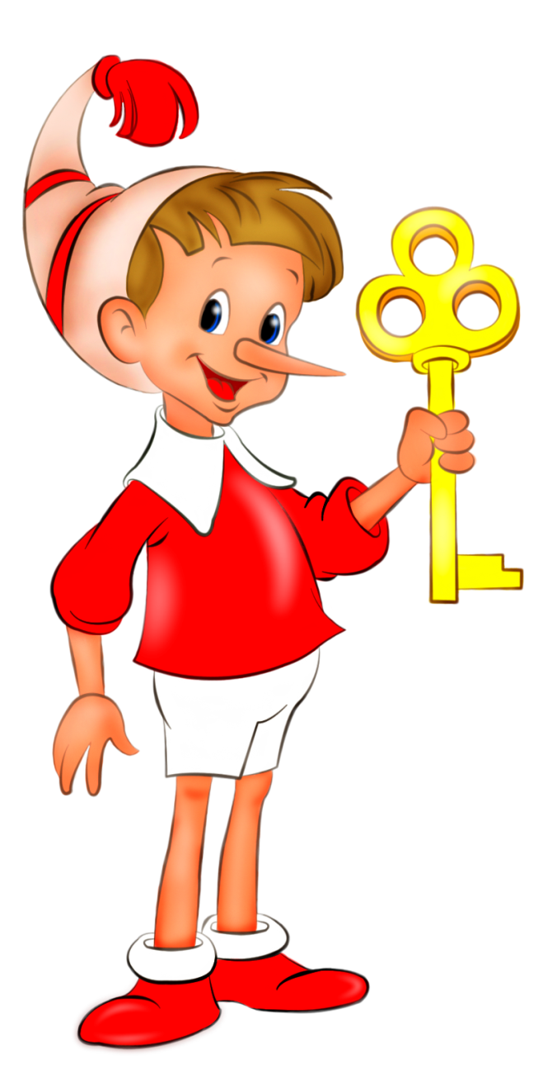



Slide 13

Молодцы!

